Slide 1
Prezentacja wykonana przez Janinę Wójcik
w ramach projektu „Podaj dalej 2 - Senior dla Kultury”
realizowanego przez NASK
i finansowanego przez Ministerstwo Kultury
i Dziedzictwa Narodowego.

Slide 2
OGRÓD SASKI

Slide 3
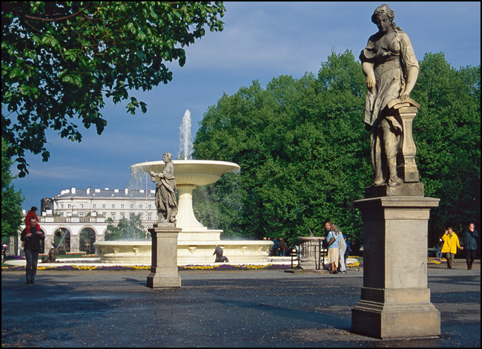
W Kurierze warszawskim z 1873r w cyklu Warszawa w obrazach ukazał się artykuł Wiktora Gomulickiego zatytułowany –zabawna anatomia. Była to parodia tak popularnej wśród pozytywistów warszawskich organicznej teorii społeczeństwa. Porównawszy wczesną Warszawę do organizmu ludzkiego Gomulicki uznał iż sercem miasta był Ogród Saski kieszenią Nalewki plac Bankowy-portmonetką zaś kwiatem Warszawy –Dolina Szwajcarska
Ogród Saski i plac Saski później Zwycięstwa a obecnie Józefa Piłsudskiego-to część Saskiej Osi czyli pałacowo ogrodowego założenia urbanistycznego-zaprojektowanego
w I-połowie XVIII w na zlecenie Augusta II przez Carla Friedricha von Pӧppelmana i J K Naumana. Rezydencja została zaprojektowana z dużym rozmachem na obszarze 17 ha. Całość założenia składała się z dziedzińca pałacu i ogrodu .Pałacu już nie ma – jedynie zachowane Środkowe Arkady tworzą GRÓB NIEZNANEGO ŻOŁNIERZA.
źródło: www.maszwolne.pl

Slide 4
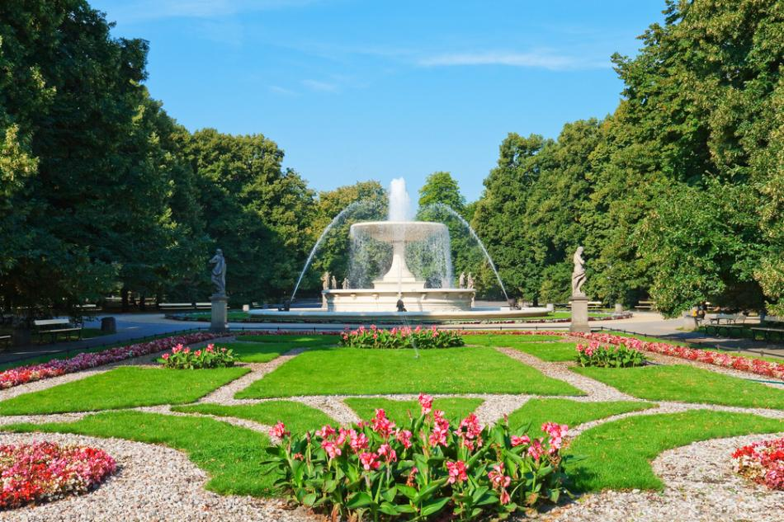
Ogród SASKI został udostępniony dla publiczności w 1927r i do chwili obecnej cieszy mieszkańców Warszawy swoją urodą. Szczególnie fontanna jest bardzo reprezentacyjna.
źródło: lovetoknow.com

Slide 5
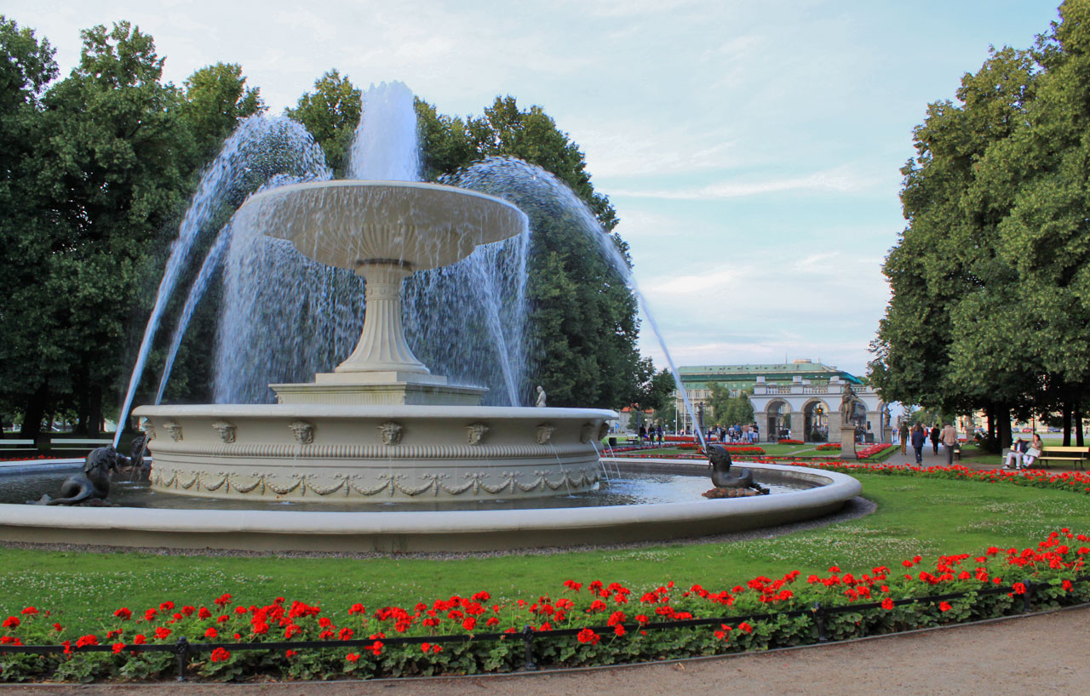
Fontanna zaprojektowana przez Henryka Marconiego uruchomiona w 1855 ostatnio po kapitalnym remoncie zakończonym w 2007 r obecnie przepływem wody steruje komputer.
źródło: www.polskieszlaki.pl

Slide 6
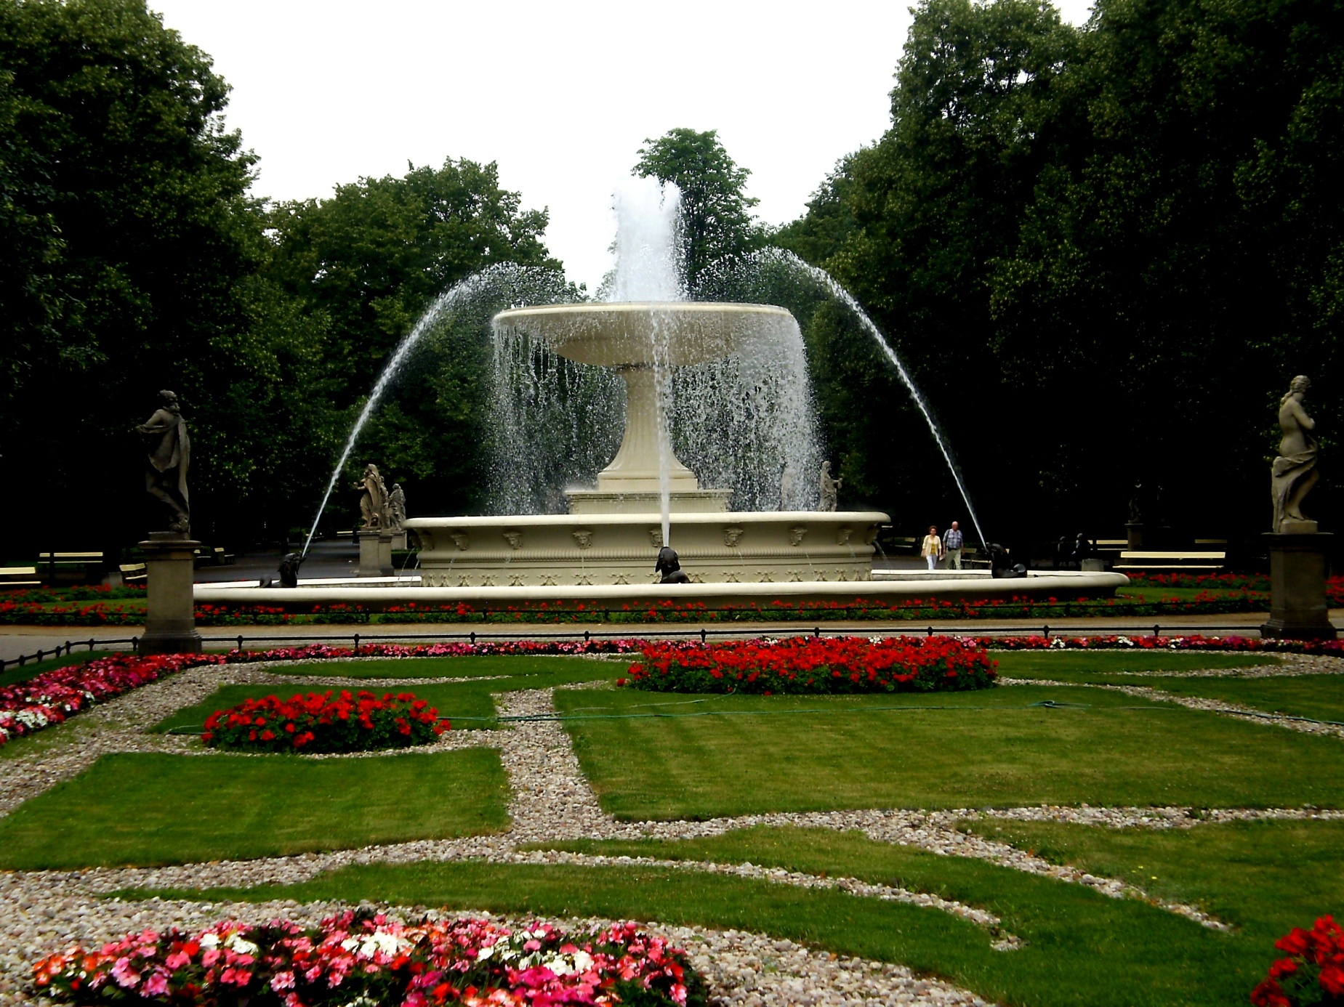
źródło: wikipedia.com

Slide 7
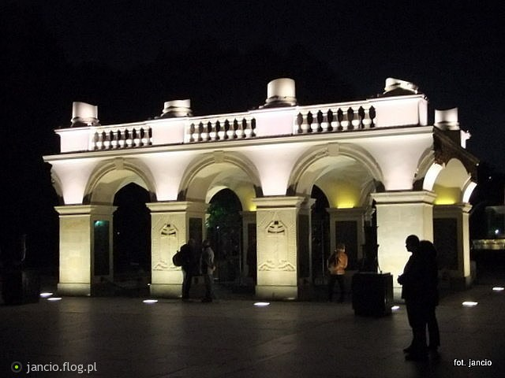
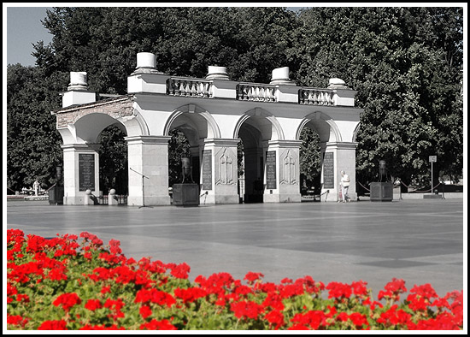
Grób Nieznanego Żołnierza znajduje się tuż za fontanną. Ideą warszawskiego Grobu Nieznanego Żołnierza jest uczczenie pamięci poległych w walce o niepodległość. Warszawski Grób Nieznanego Żołnierza został odsłonięty 2 listopada 1925r pod kolumnadą Pałacu Saskiego.W tym dniu złożono do niego zwłoki bezimiennego żołnierza ,sprowadzone podczas specjalnej ceremonii z Cmentarza Obrońców Lwowa. Twórcą grobu był artysta –rzeźbiarz Stanisław Kazimierz Ostrowski.
źródło: jancio.flog.pl
źródło: www.wawalove.pl

Slide 8
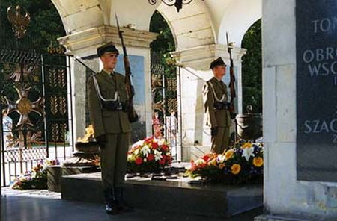
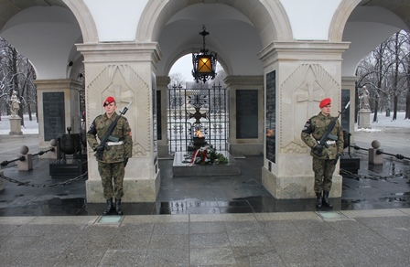
Po odbudowie-uroczystość odsłonięcia Grobu Nieznanego Żołnierza miała miejsce 8maja 1946r o godz.20 Z tą chwilą przy Grobie Nieznanego Żołnierza został wprowadzony całodobowy posterunek warty honorowej. Zmiany warty odbywają się co godzinę a w każdą niedzielę o godz.12 mają charakter uroczysty.
źródło: onet.pl
źródło: www.wojsko-polskie.pl

Slide 9
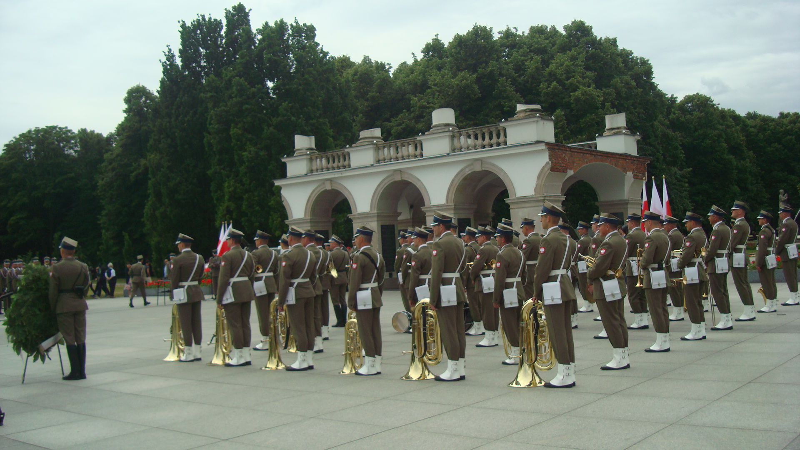
źródło: fotografia prywatna

Slide 10
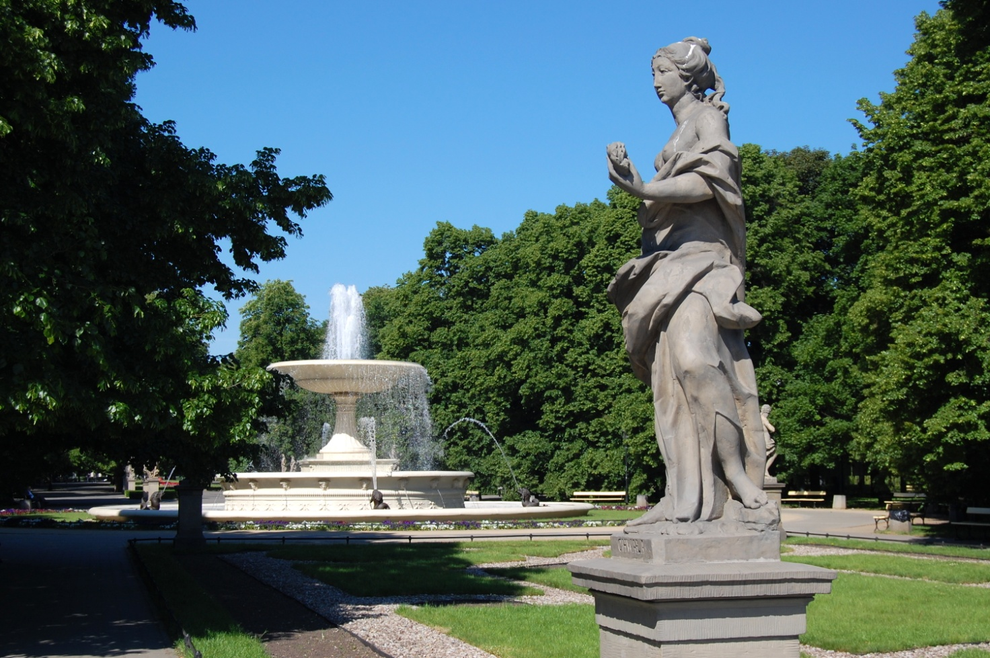
W Ogrodzie Saskim są alegoryczne rzeźby ustawione na wysmukłych cokołach. Są tam figury dłuta Jana Plerscha- Wiosnę rozrzucającą dokoła siebie kwiaty i otulającą się przed chłodem Zimę.Po wielu wypadkach dziejowych z pierwotnej liczby ok60 rzeźb zachowało się zaledwie kilkanaście.
źródło: wikipedia.com

Slide 11
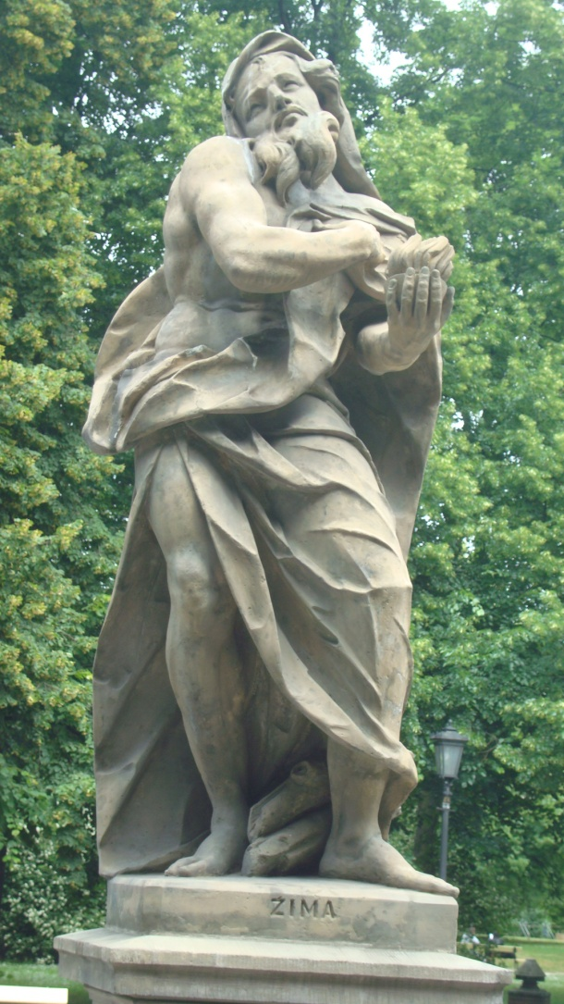
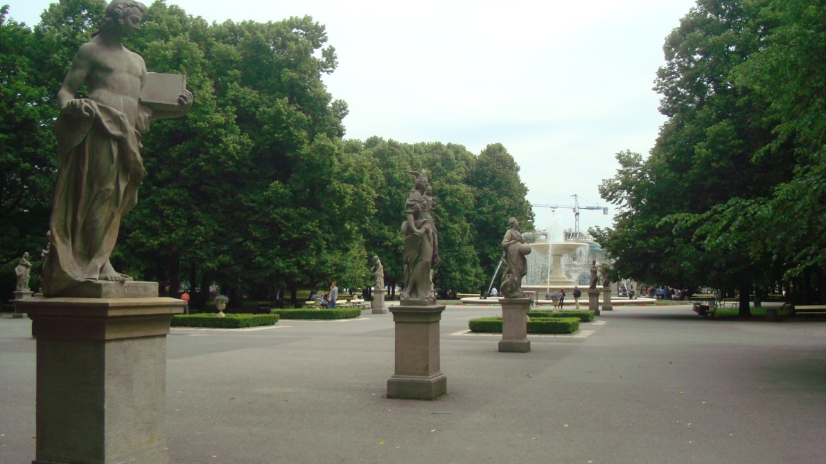
źródło: fotografia prywatna
źródło: fotografia prywatna

Slide 12
Po śmierci króla AUGUSTAIII ogród został zaniedbany.
Po upadku Powstania Kościuszkowskiego został zdewastowany,
Część rzeźb wywieziono do PETERSBURGA.
Również podczas Powstania Listopadowego uległ dalszym zniszczeniom
Jednak udało się go przywrócić do stanu używalności dzięki
Działaniom Michała Szuberta. Ważnym momentem w historii ogrodu
Były lata 50 XIXw. Kiedy to za sprawą HENRYKA MARCONIEGO
I jego systemu wodociągowego ogród wzbogacił się o wodo-zbiór
I fontannę.

Slide 13
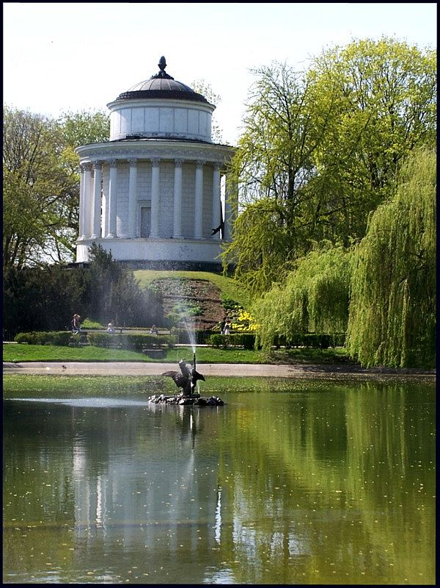
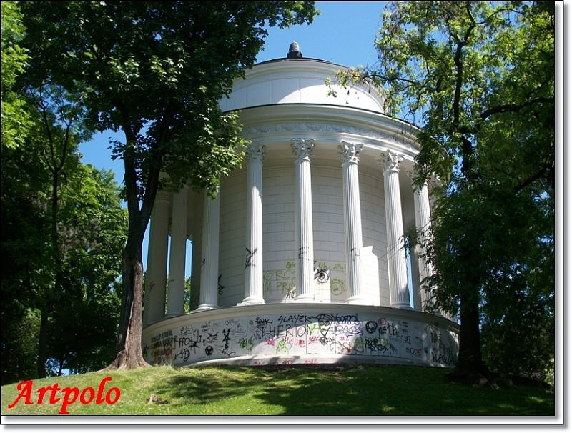
WODOZBIÓR ;ŚWIĄTYNIA WESTY’
Świątynia Westy to właściwie wodo zbiór w kształcie rotundy .Budowla wzorowana jest na świątynia Westy w TIVOLI pod Rzymem. Została wzniesiona w latach 1852-1854 zaprojektował ją Henryk Marconi jako klasyczną wieżę ciśnień wodociągu warszawskiego. Podczas wojny została zniszczona ale ją odbudowano .Dziś w budynku znajduje się zapas wody do celów przeciwpożarowych dla pobliskiego Teatru Wielkiego.
źródło: ww.garnek.pl
źródło: fotoforum.gazeta.pl

Slide 14
Zegar Słoneczny
Zegar –nazywany kompasem, usytuowany jest tuż za fontanną –odznacza się precyzyjnością w podawaniu czasu; na marmurowej tarczy wyryto siatkę linii wskazujących nie tylko godziny, lecz również kwadranse i pięciominutowe odstępy czasu. Fundamentem czasomierza zgodnie z napisem widniejącym na tarczy ERECTUM EX LEGATO ANTONI MAGIER A. D MDCCCLXIII jest Antoni Szeliga Magier, profesor fizyki, meteorolog oraz obserwator warszawskiego życia społecznego na przełomie XVIII i XIX w. Zegar pojawił się w parku w 1863r,częściowo zniszczony podczas II wojny światowej został odrestaurowany w 1969r przez Tadeusza Łopieńskiego.

Slide 15
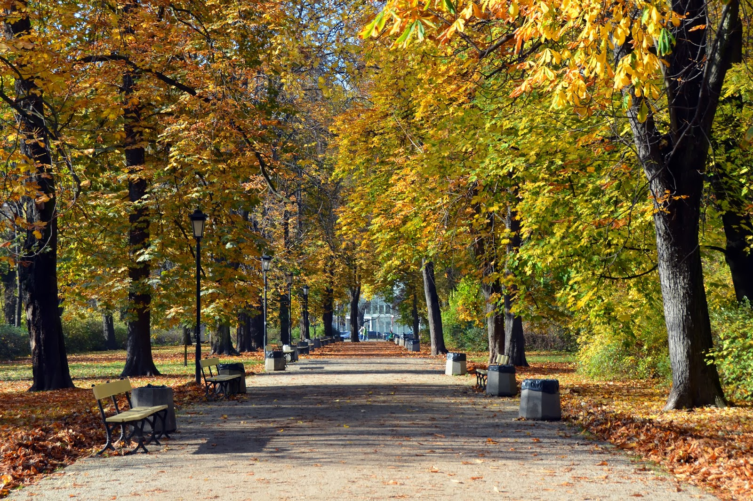
Podczas II wojny światowej park był cały czas w rękach Niemców- Polacy nie mieli do niego wstępu. W rękach okupantów znalazł się także podczas Powstania Warszawskiego; wówczas też uległa zniszczeniu znaczna część drzewostanu .W 1948 r. park odrestaurowano .mimo zniszczeń wojennych w Ogrodzie Saskim znajduje się wiele starych nawet 200-letnich drzew, w tym trzy pomniki przyrody, pomiędzy istniejącym drzewostanem przy specjalnych okazjach sadzono również nowe dęby- w 1996r posadziła go m.in..Królowa Elżbieta II a w 2013 uczestnicy szczytu Noblistów. Dziś Ogród zajmuje pow.15,76ha.w 2012r został częściowo odrestaurowany.
źródło: spacer-po-warszawie.blogspot.com

Slide 16
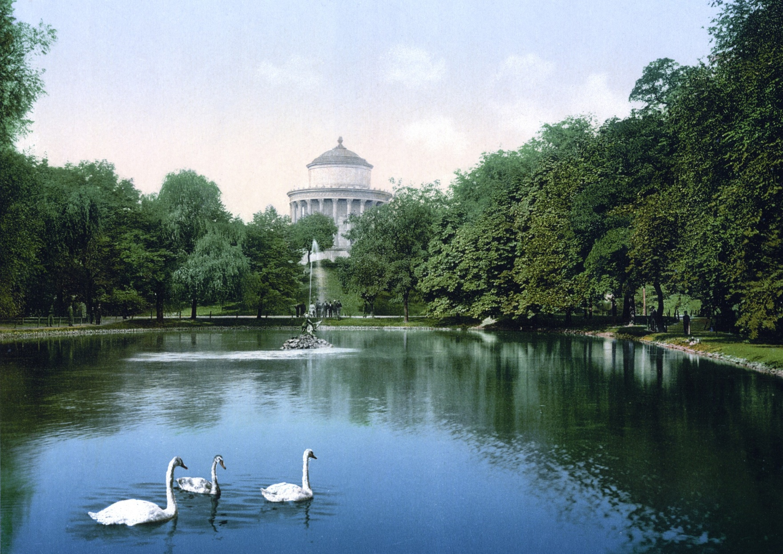
W Ogrodzie Saskim odbywają się koncerty kiermasze występy aktorów.
źródło: www.dioblina.eu

Slide 17
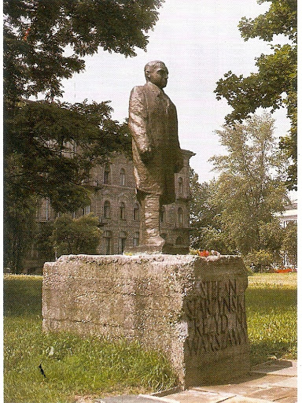
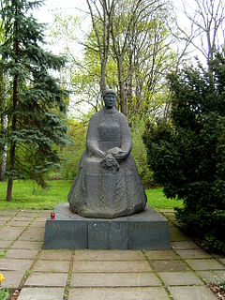
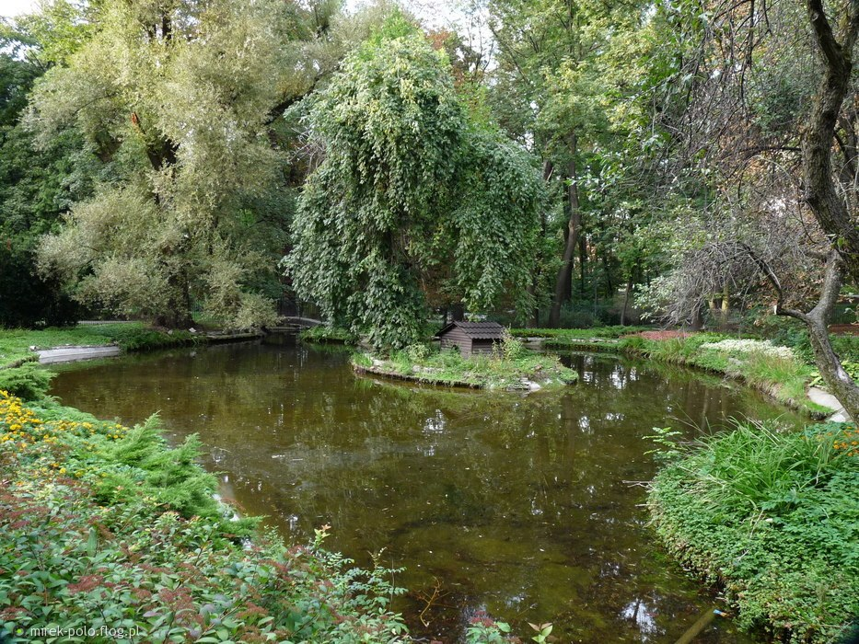
Spacerując po Ogrodzie nie zapomnijmy odwiedzić znajdujących się tu pomników. Marii Konopnickiej i Stefana Starzyńskiego.
źródło: www.wczorajidzis.blogspot.com
źródło: www.wikipedia.com
źródło: www.mirek-polo.flog.pl

Slide 18
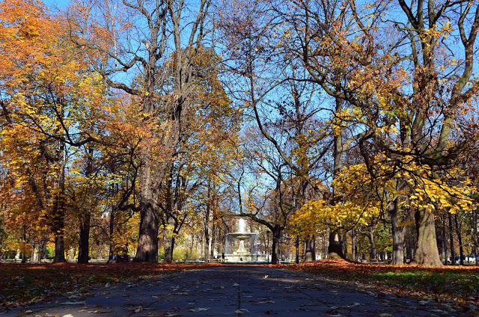
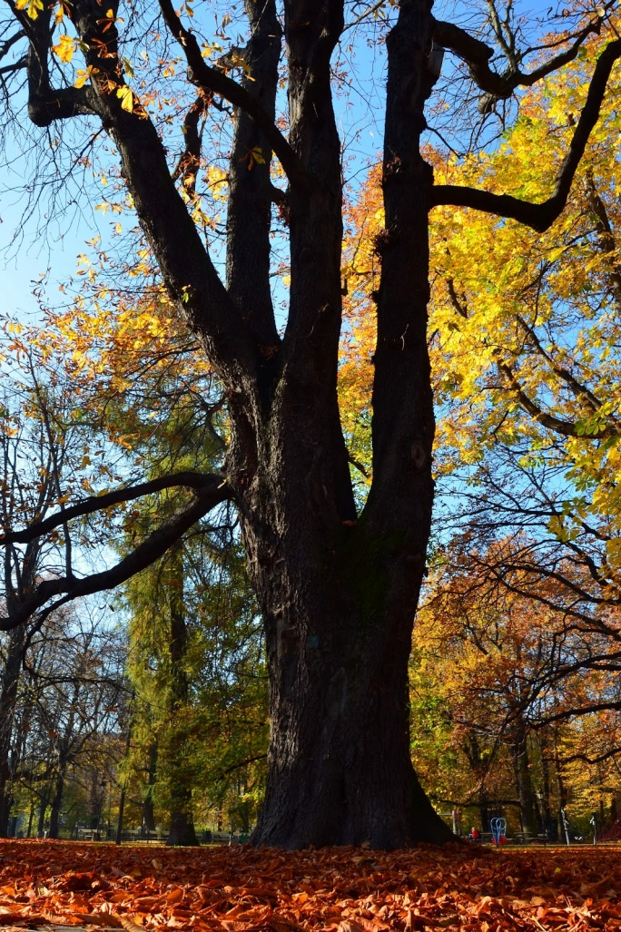
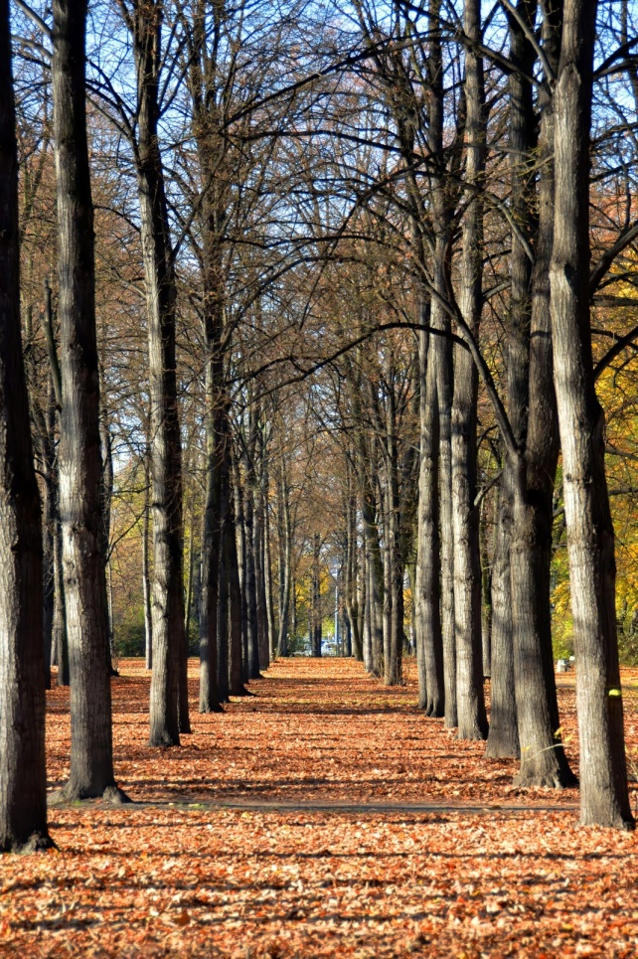
Pomniki Przyrody w Ogrodzie Saskim
Drzewostan parkowy stanowią okazałe drzewa z których najstarsze osiągnęły250 lat. Wśród nich są 3 pomniki przyrody- miłorząb ,kasztanowiec i topola.
źródło: spacer-po-warszawie.blogspot.com
źródło: spacer-po-warszawie.blogspot.com
źródło: spacer-po-warszawie.blogspot.com

Slide 19
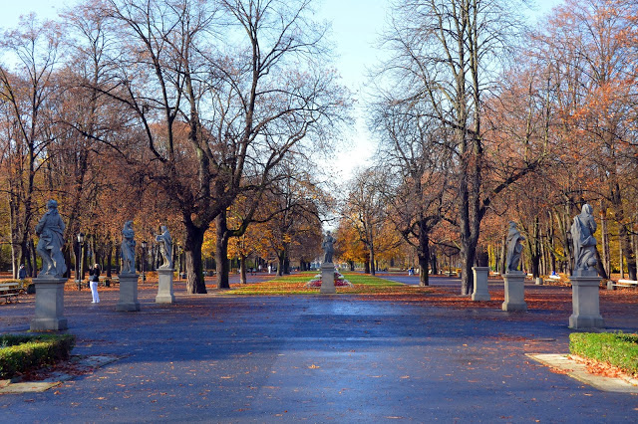
Dzisiejszy Ogród Saski nadal zachwyca nas swym pięknem .Odbywają się tu koncerty orkiestr – kiermasze książek ,występy aktorów, niezapomniany Dzień Jana Kochanowskiego w 2014 r .
źródło: www.spacer-po-warszawie.blogspot.com

Slide 20
Dawniej na terenie Ogrodu Saskiego znajdowały się również takie obiekty jak;
Altanka owocowa
Altanka z wodą sodową
Cieplarnia- był to żelazno-szklany budynek w celu przechowywania zimą egzotycznych roślin
Dwór Bokuna-służył jako oranżeria
Instytut wód mineralnych
Kąpielisko dla dzieci
Kiosk do sprzedaży gazet
Kiosk meteorologiczny
Pawilon ;Kropli Mleka’
Teatr Letni
Ujeżdżalnia
Wszystkie nieistniejące obiekty zostały zniszczone podczas II Wojny Światowej.

Slide 21
Popularny pieśniarz Warszawy STANISŁAW GRZESIUK uwiecznił fontannę z Ogrodu Saskiego w jednej ze swoich piosenek: w Saskim Ogrodzie koło fontanny
W Saskim Ogrodzie, koło fontanny, Jakiś sie frajer przysiadł do panny. Była niewinna, jak wonna lilia, Na imię miała panna Cecylia. Tak z nią flirtował, aż przebrał miarę, Skradł jej całusa, ona mu zegarek.

Slide 22
Uczestnik projektu jako autor niniejszej prezentacji wyraził zgodę na wykorzystanie wytworzonych przez siebie utworów do celów edukacyjnych oraz promocyjnych w części lub całości zgodnie z Regulaminem rekrutacji i uczestnictwa w projekcie: „Podaj dalej 2 – Senior dla Kultury”. Ilustracje, zdjęcia i utwory przedstawione w niniejszej prezentacji pochodzą z zasobów sieci Internet oraz zasobów prywatnych uczestników projektu i są wykorzystywane przez organizatora wyłącznie w celu edukacyjnych i promocyjnych ww. projektu. Wykorzystanie prezentacji w innym celu jest prawnie zabronione.

